Slide 1
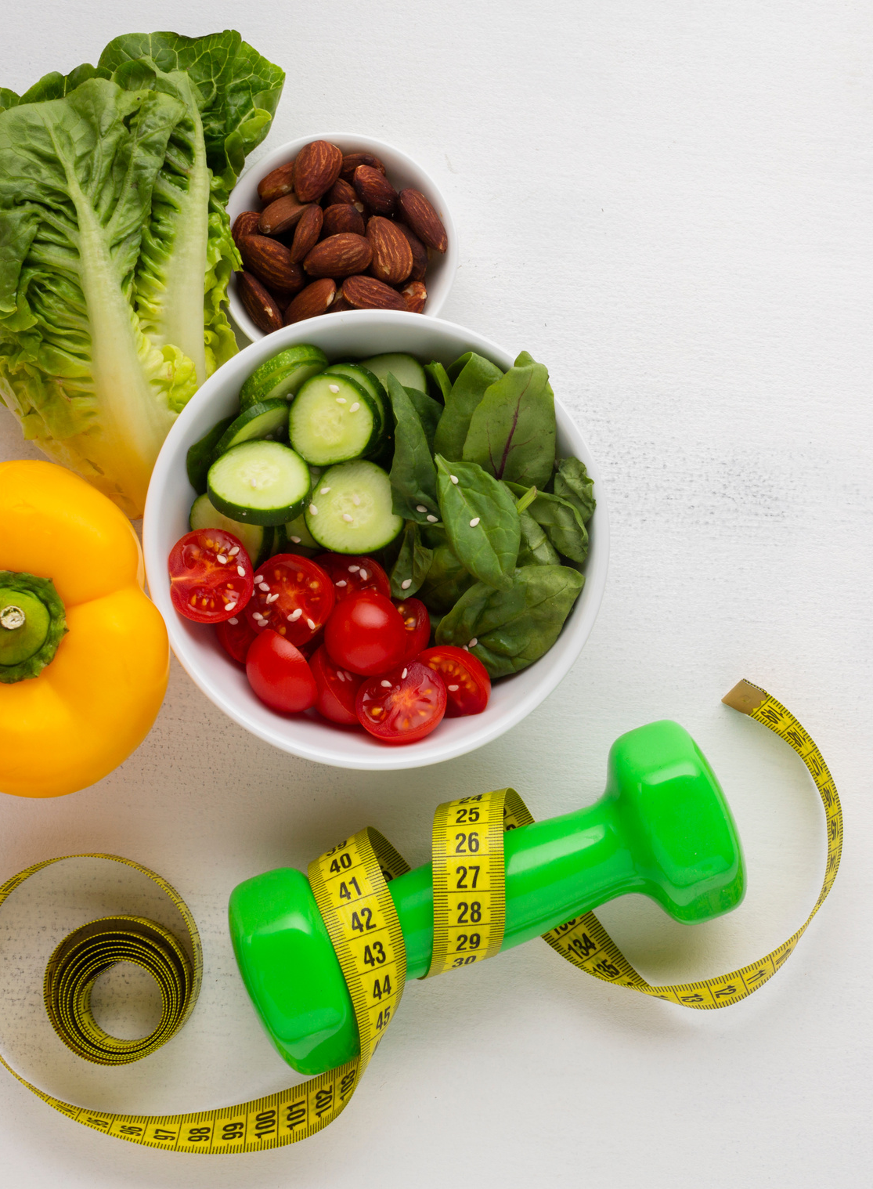
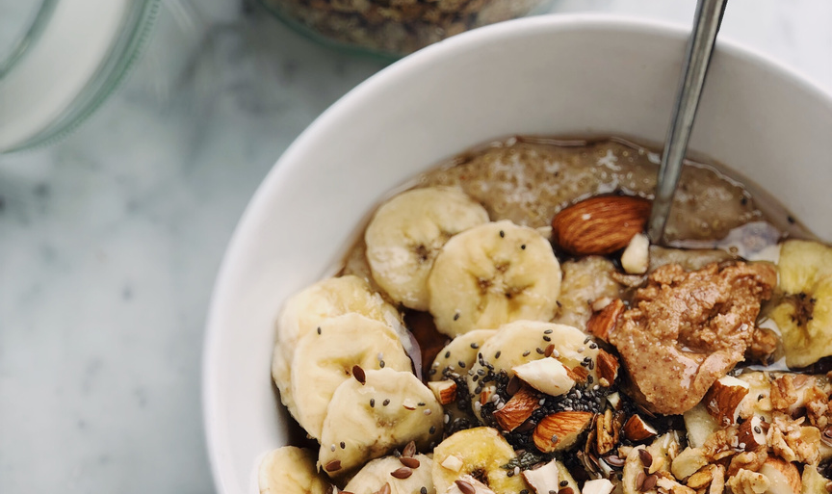
BeFit
Gestão de Dietas
Grupo 02:
Julianna Bonaparte Lessa
Larissa Figueirêdo Belo
Lucas Vitor da Silva Teles
Maira Francesca Campelo Reis
Marinna Pereira Barcellos
Weder Hovadich Gonçalves

Slide 2
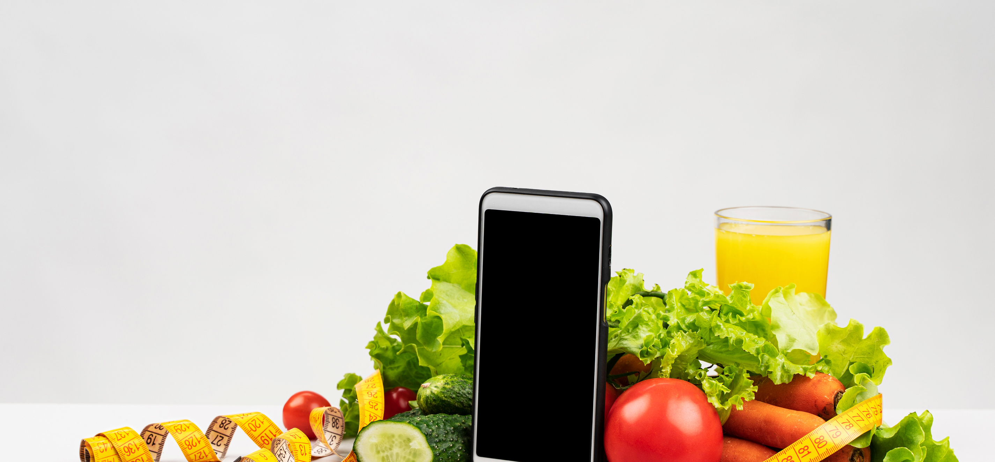
CONTEXTO
Introdução
Problema
Objetivos
Justificativa
Público-Alvo

Slide 3
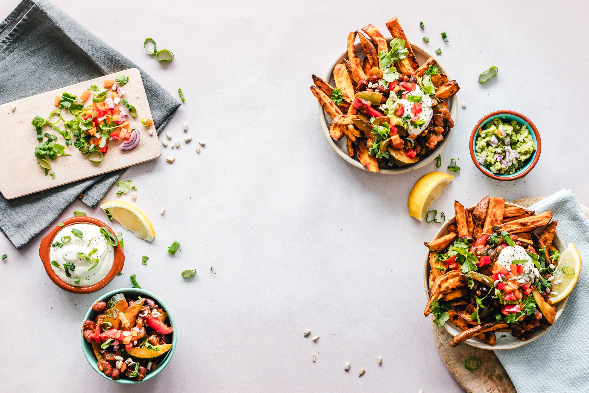
INTRODUÇÃO
As pessoas estão cada vez mais preocupadas com a saúde e buscam dietas eficientes. No entanto, a rotina agitada torna difícil seguir dietas complexas. Além disso, o uso indiscriminado de medicamentos como Ozempic, sem orientação médica, tem gerado preocupações devido aos riscos à saúde. A falta de conhecimento sobre nutrição também contribui para esse problema. Uma solução seria o desenvolvimento de uma aplicação web que oferecesse cardápios personalizados, simplificando a gestão alimentar e promovendo uma alimentação equilibrada e consciente.

Slide 4
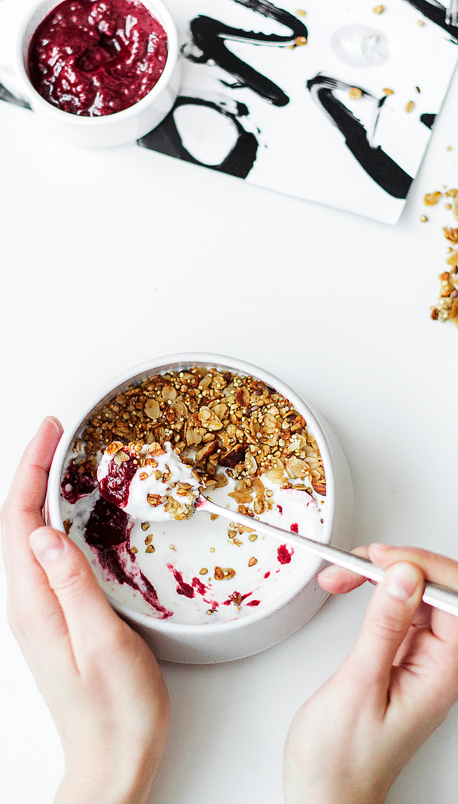
OBJETIVOS
Objetivo geral:
Facilitar a gestão alimentar de iniciantes em dietas, proporcionando maior eficiência e autonomia para otimizar resultados sem a necessidade de acompanhamento contínuo de um profissional.
Objetivo específico:
Gerenciar estoque particular de alimentos utilizados na dieta.
Calcular a quantidade diária de carboidratos, proteínas e gorduras da dieta.
Conhecer alimentos restritivos associados a dieta do usuário.
Gerenciar lista de compras para abastecimento do estoque.
Monitorar peso por meio do cálculo de IMC (índice de Massa Corporal).
Organizar agenda semanal de refeições descritos na dieta (café, almoço, jantar).
Conhecer receitas compatíveis com a dieta utilizada visando trocas ou adaptação alimentares.

Slide 5
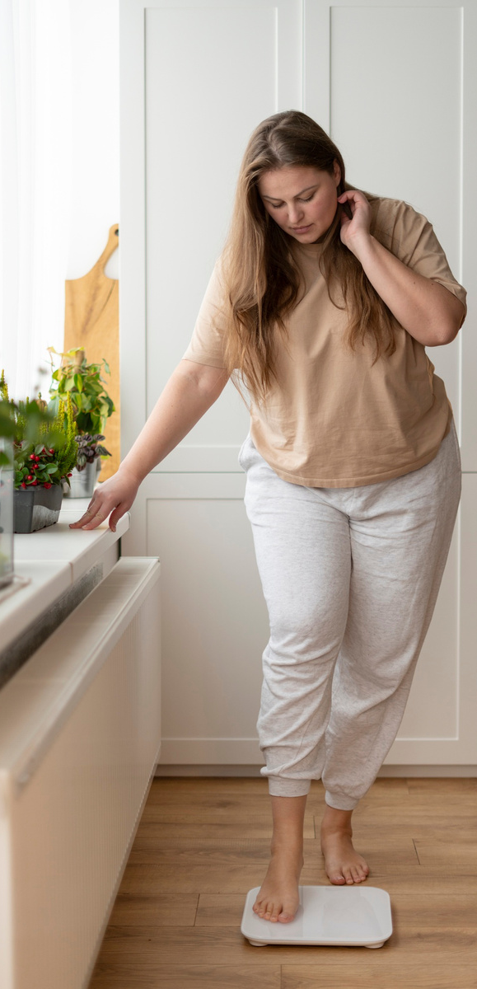
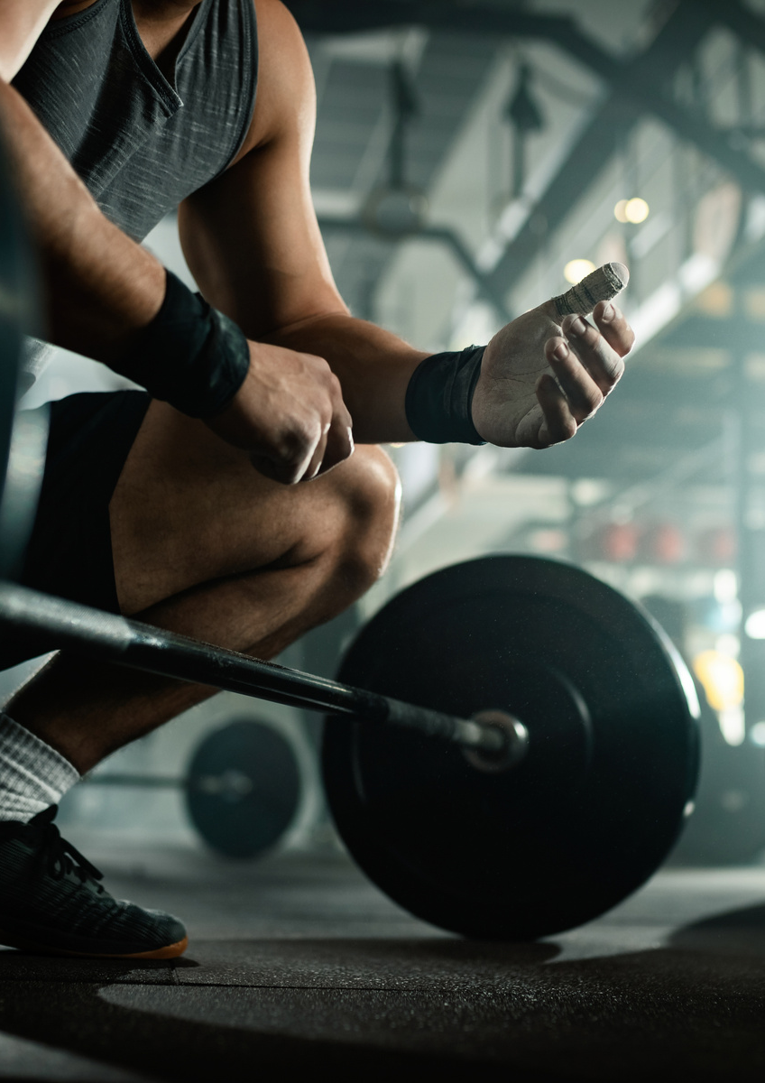
PROBLEMA
Como pessoas que estão iniciando uma dieta alimentar, podem gerir sua dieta de forma eficiente, para que consigam alcançar os melhores resultados, sem a necessidade de um acompanhamento constante de um profissional?

Slide 6
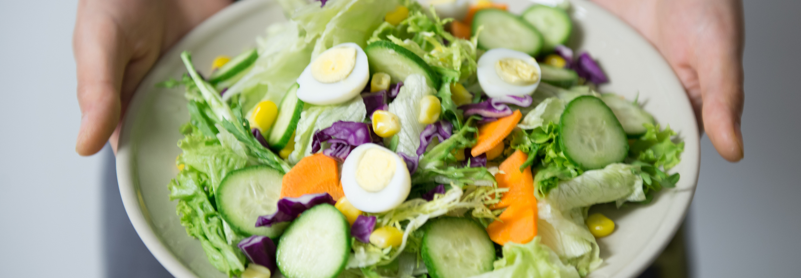
JUSTIFICAtiva
Adotar uma alimentação equilibrada é fundamental para a saúde, mas muitas pessoas enfrentam dificuldades em seguir dietas devido à falta de conhecimento ou ferramentas adequadas. A tecnologia, por meio de aplicativos e plataformas, tem se mostrado útil no planejamento e controle alimentar. Este projeto visa oferecer uma solução prática e acessível para ajudar na gestão eficiente de dietas, permitindo que as pessoas sigam suas dietas de forma autônoma.

Slide 7
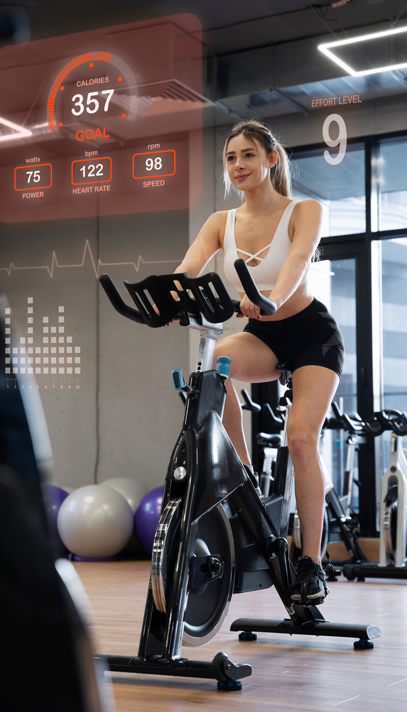
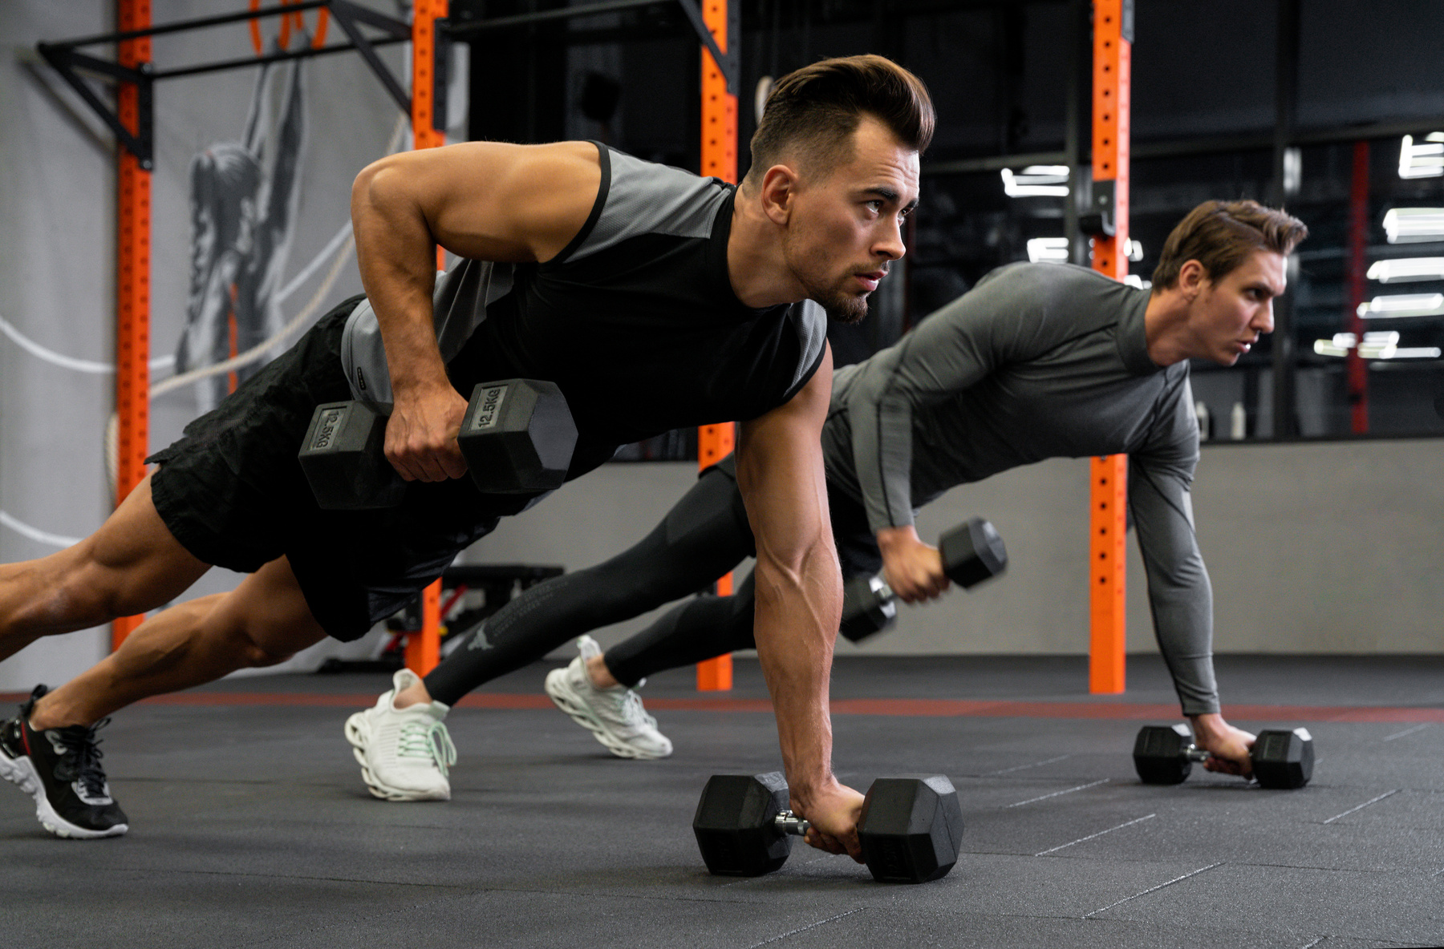
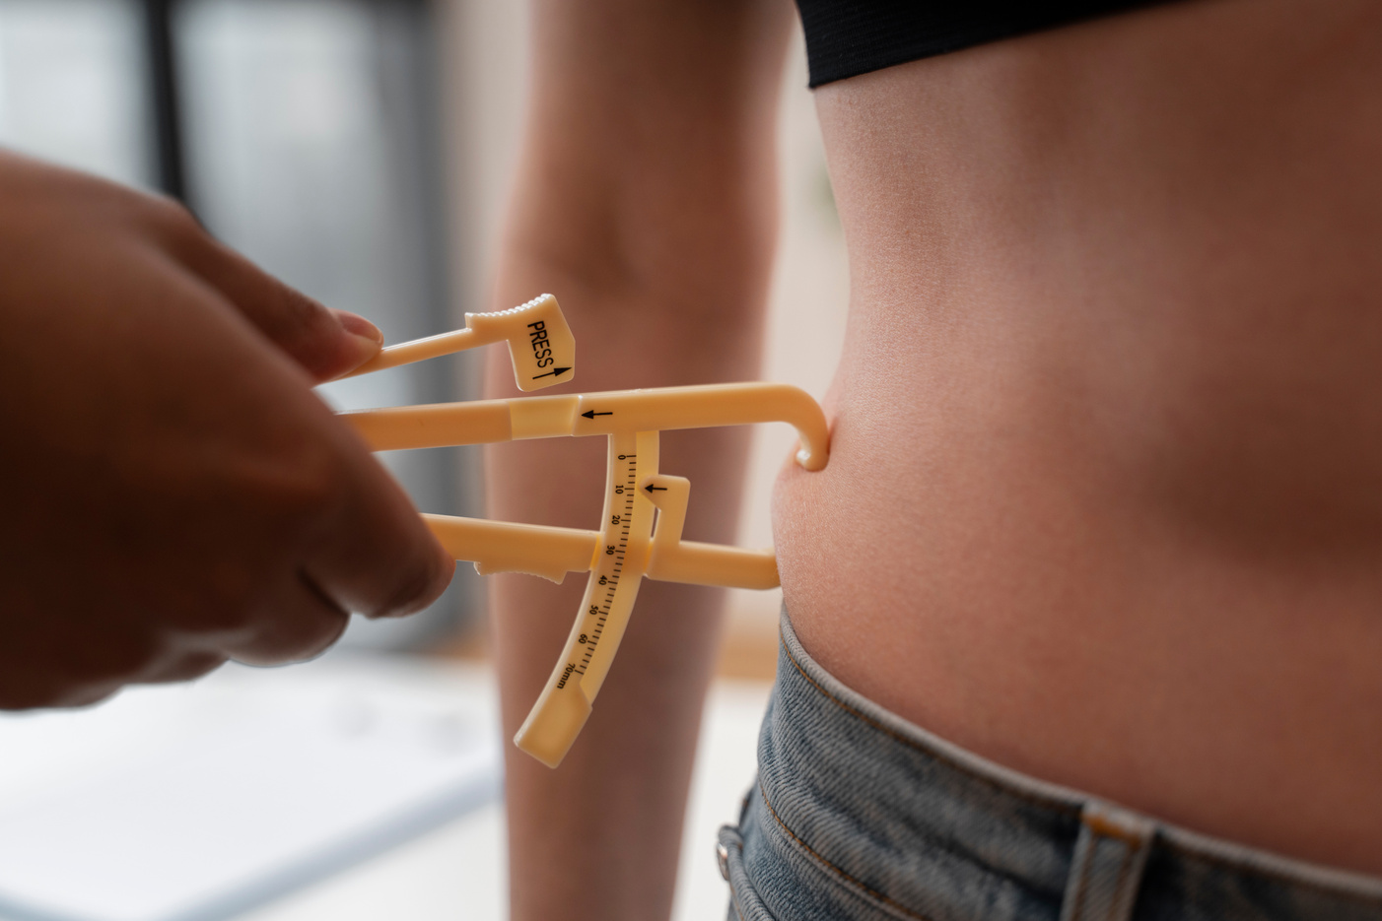
PÚBLICO-ALVO
Pessoas acima de 18 anos que, por acreditarem muito no estilo de vida saudável, desejam melhorar a alimentação ou fazer uma dieta. Moram em regiões metropolitanas, e não conseguem fazer a gestão da alimentação e controle da dieta, devido à falta de tempo ou desconhecimento.
Atletas e praticantes de atividade física, que precisam ajustar a alimentação para melhorar o desempenho esportivo. Buscam dietas específicas, como alimentação para ganho de massa muscular, e tem interesse em monitoramento de macros e calorias.
Pessoas com restrições alimentares, ou com intolerâncias (glúten, lactose) ou alergias alimentares, que buscam personalização de dietas para necessidades específicas, e se Interesse por receitas adaptadas.

Slide 8
ESPECIFICAÇÕES DO PROJETO
Personas
Histórias de Usuários
Requisitos Funcionais
Requisitos não Funcionais
Restrições

Slide 9
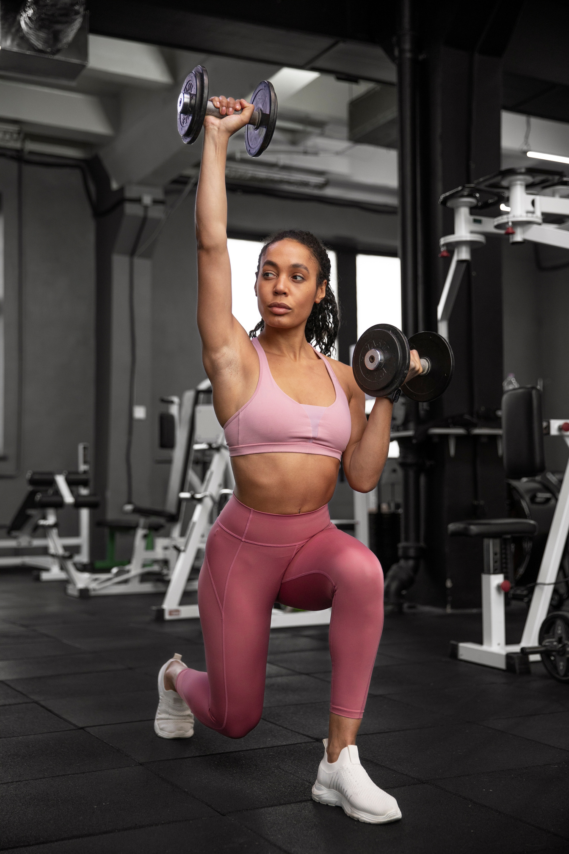
PERSONAS
EU COMO PERSONA
EU COMO PERSONA
EU COMO PERSONA
Patrícia, 26 anos, assistente comercial, está acima do peso, usa Facebook e Instagram para buscar informações sobre saúde.
Ter um método eficaz para emagrecer e melhorar sua alimentação, e receber conteúdos relevantes e práticos sobre dieta
Ter um estilo de vida saudável, e fazer uma dieta sem perder tempo e manter a motivação.
Fernando de 28 anos, Analista de TI e triatleta amador, treina 6 dias por semana (corrida, ciclismo e natação).
Melhorar a performance esportiva e otimizar a alimentação para recuperação muscular, e entender conceitos básicos de nutrição, para ajustes na dieta.
Monitorar a evolução do peso e da composição corporal, evitar fadiga e lesões por má alimentação, e garantir ingestão adequada de calorias e macros para suportar os treinos.
Marco Paulo, 24 anos, operador de caixa em uma rede de supermercados, têm intolerâncias ao glúten e a lactose.
Personalizar uma dieta para necessidades específicas, e se interessa por receitas adaptadas de acordo com sua intolerância, e conhecer maneiras práticas e rápidas para preparo de refeições.
Ter uma alimentação saudável e controlada, e ter acesso a refeições adequadas à suas necessidades alimentícias, de acordo com o seu paladar.

Slide 10
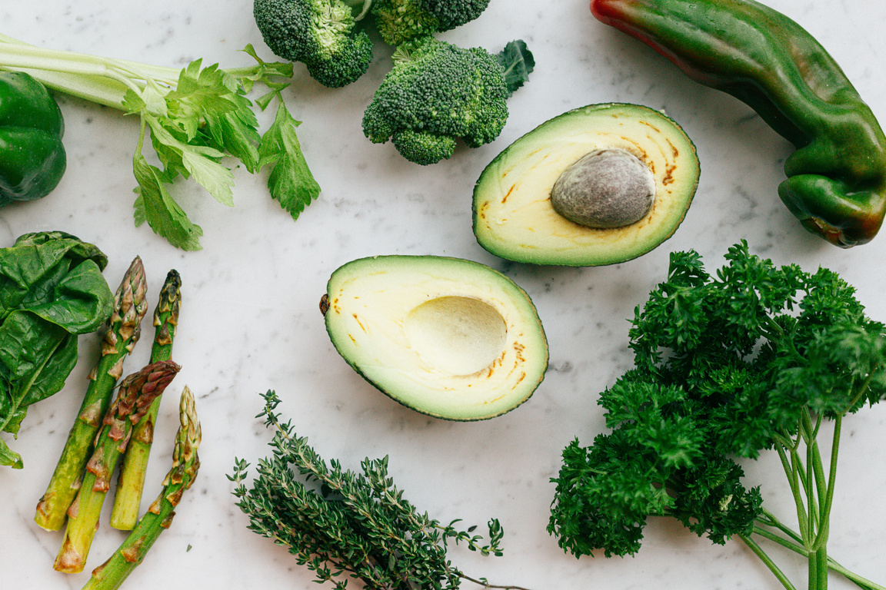
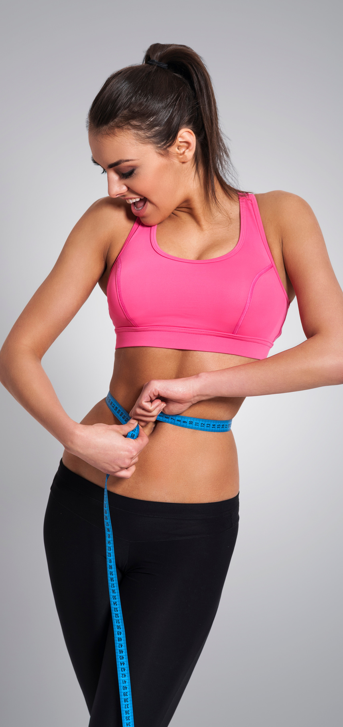
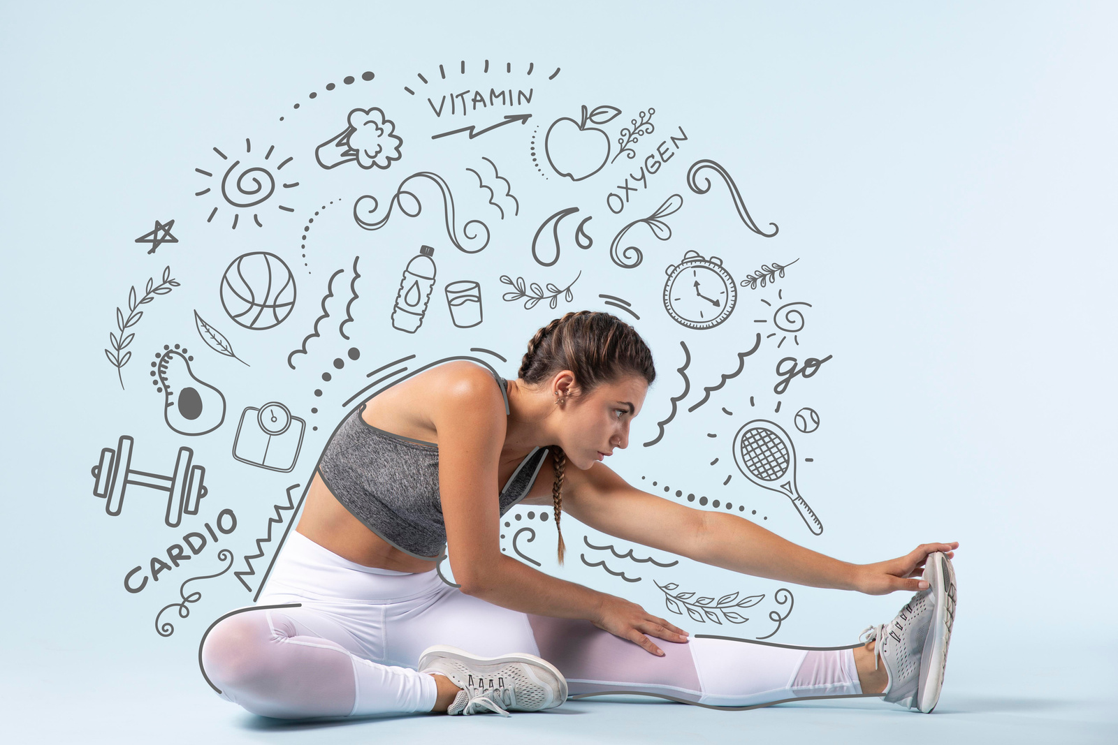
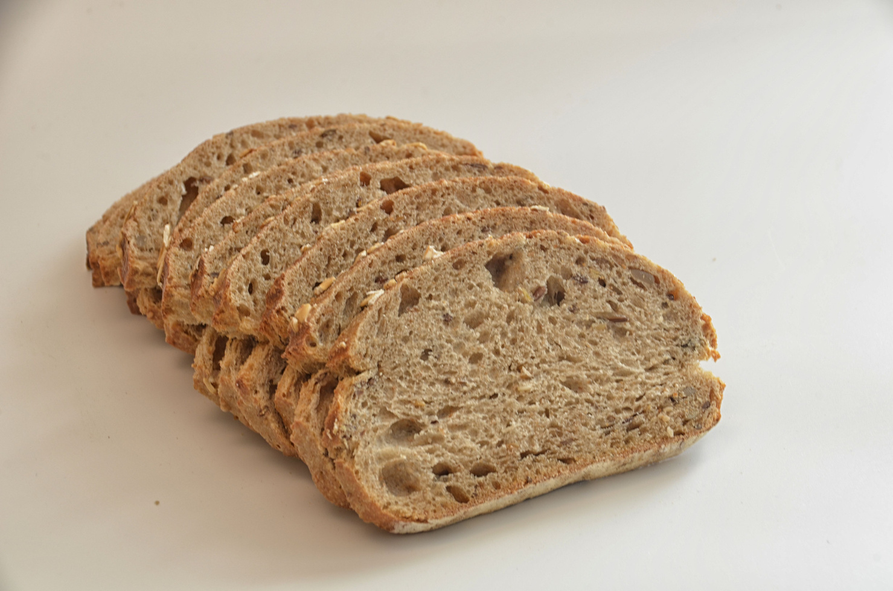
HISTÓRIAS DE USUÁRIOS
Pedro, como alguém que está acima do peso e não tem muito tempo para organizar uma dieta, quer um site que ofereça planos de refeições saudáveis, rápidos e personalizados, para que possa melhorar sua saúde, perder peso de forma sustentável e se alimentar melhor sem gastar muito tempo planejando.
Lucina, como atleta e praticante de atividade física, quer um sistema de gestão de dieta que a ajude a planejar suas refeições, monitorar a ingestão de nutrientes e ajustar a alimentação conforme seu desempenho, para que ela possa atingir seus objetivos de performance e recuperação muscular.
Maria Cleuza, como diabética, constantemente me pergunto quais alimentos posso comer e em quais quantidades devo consumir, são tantos portais de notícias e tantos profissionais de saúde, cada um falando uma coisa diferente que não sei onde encontrar informações confiáveis.

Slide 11

REQUISITOS FUNCIONAIS
ID | DESCRIÇÃO DO REQUISITO | PRIORIDADE
RF-001 | Permitir cadastro de preferências alimentares (ex: vegetariano, low carb, sem glúten, etc.). | MÉDIA
RF-002 | Oferecer opções de refeições organizadas por complexidade levando em conta o tempo e preparo. | ALTA
RF-003 | Sugerir lista de compras automáticas com base no plano de refeições escolhido. | MÉDIA
RF-004 | Fornecer informações nutricionais claras das refeições (calorias, proteínas, carboidratos, etc.). | ALTA
RF-005 | Disponibilizar ferramenta para monitoramento do peso por meio do cálculo de IMC (índice de Massa Corporal). | MÉDIA
RF-006 | Oferecer ferramenta para calcular a quantidade de carboidratos, proteínas e gorduras da dieta. | MÉDIA
RF-007 | Disponibilizar agenda semanal para organização das refeições descritos na dieta (café, almoço, jantar). | ALTA
RF-008 | Fornecer um sistema de inventário de alimentos integrado com as refeições diárias. | MÉDIA
RF-009 | Disponibilizar um relatório dos alimentos consumidos diário, semanal e mensal. | BAIXA

Slide 12
REQUISITOS NÃO FUNCIONAIS
ID | DESCRIÇÃO DO REQUISITO | PRIORIDADE
RNF-001 | O sistema deve ser multiplataforma. (celular e computador) | MÉDIA
RNF-002 | A interface deve ser simples e intuitiva | ALTA
RNF-003 | O desenvolvimento deve ser em Javascript; HTML e CSS. | ALTA
RNF-004 | O sistema deve funcionar on-line. | ALTA
RESTRIÇÕES
O projeto está restrito pelos itens apresentados na tabela a seguir:
O projeto deverá ser entregue até o final do semestre.
Não pode ser desenvolvido um módulo de backend.
Não é permitido fazer uso de framework para desenvolver o front-end.

Slide 13
BeFit
Gestão de Dietas
Obrigado!

